Slide 1
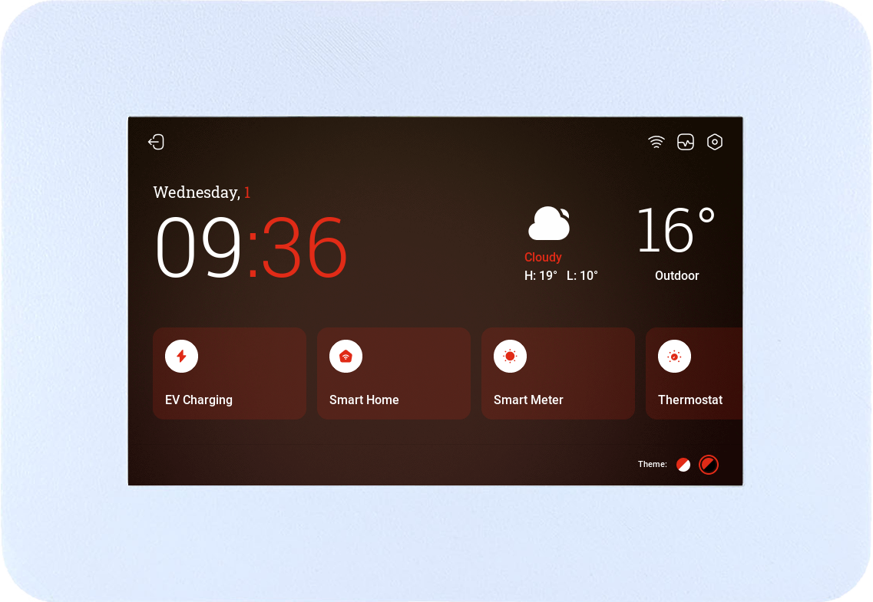
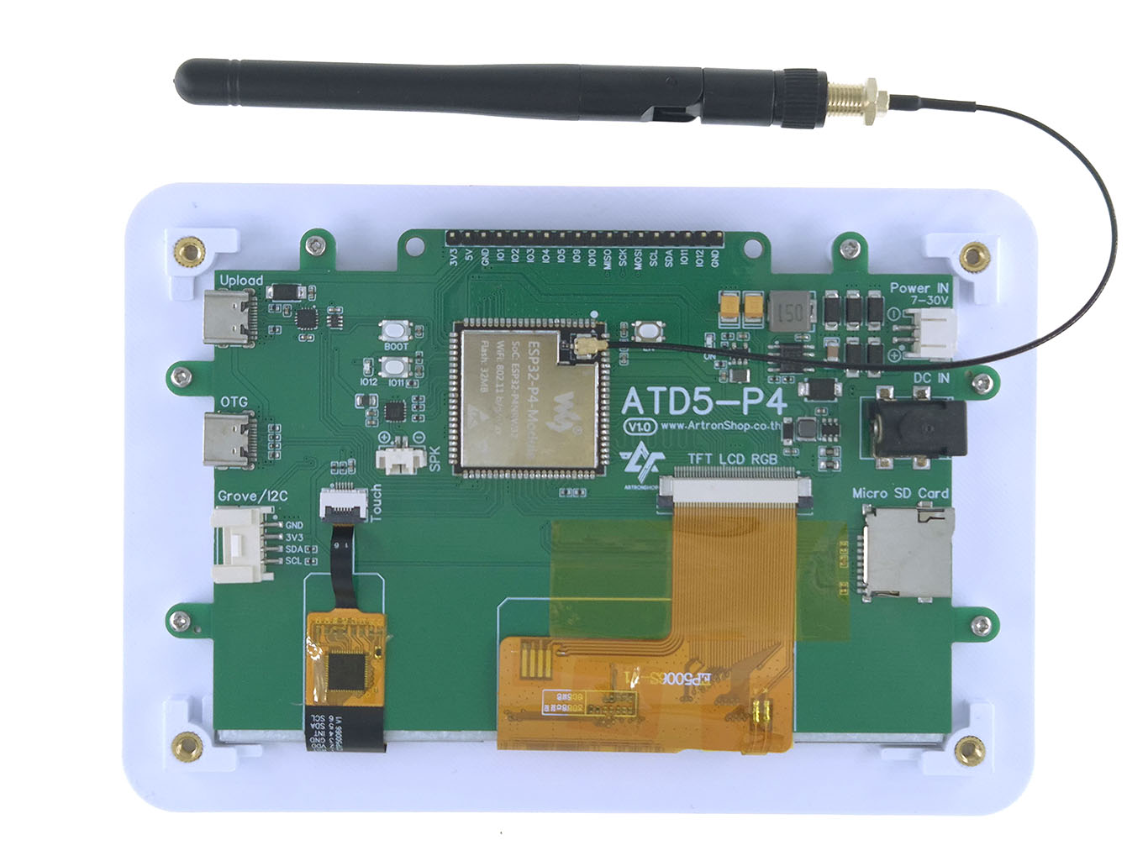

รู้จักกับ ATD5-P4
บอร์ด ESP32-P4 พร้อมจอ 5 นิ้ว

Slide 2
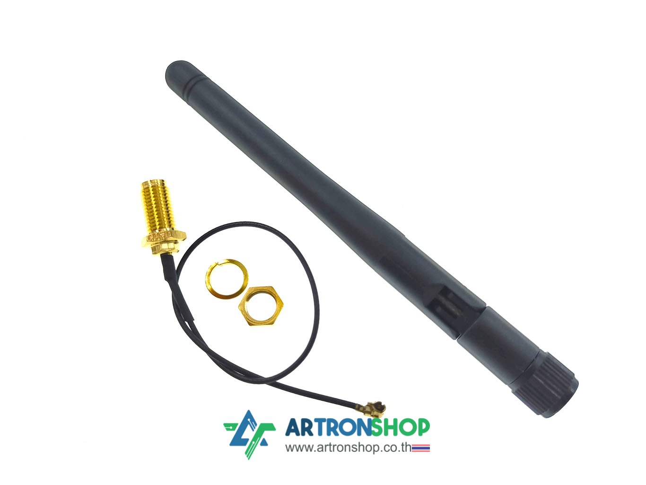
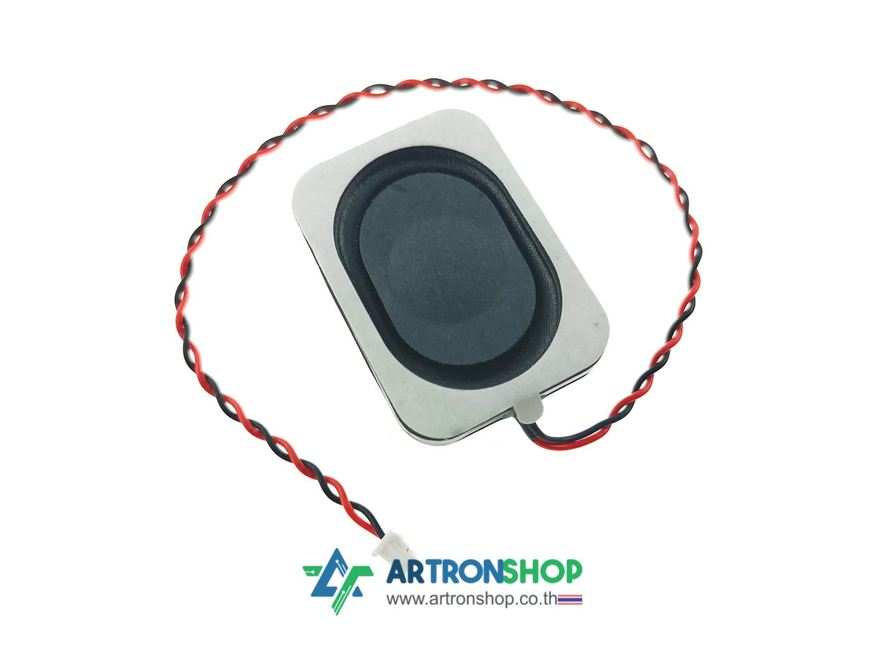
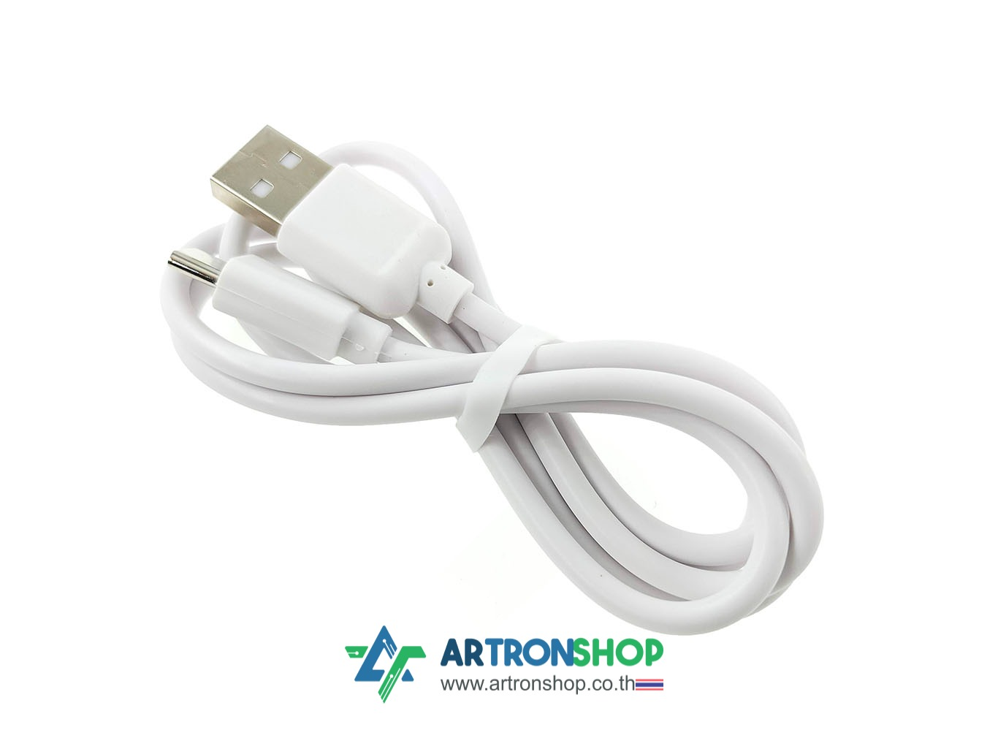
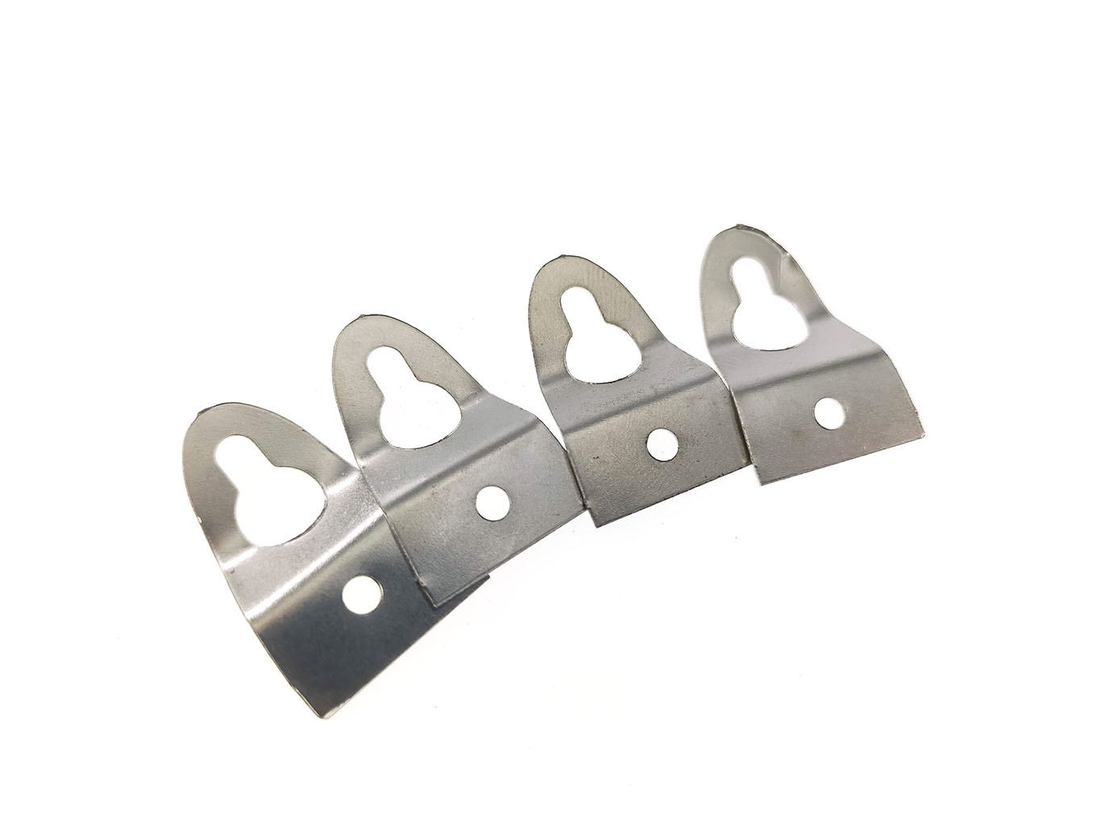
อุปกรณ์ที่มีในชุด
เสาอากาศ 2.4G x1
ลำโพง 3W x1
ATD5-P4 พร้อมกรอบจอ x1
กรอบจอทำจากเครื่องปริ้น 3 มิติ (PLA)
สาย USB-C x1
ตัวดันขอบกล่อง x4

Slide 3
ส่วนประกอบ (1)
หน้าจอทัชสกรีนขนาด 5 นิ้ว
กรอบจอพลาสติก

Slide 4
ส่วนประกอบ (2)
จุดต่ออุปกรณ์ภายนอก
จุดต่อเสาอากาศ WiFi
ช่องอัพโหลดโค้ด
จุดต่อไฟเลี้ยง JST 2.5 mm
LED โปรแกรมได้อิสระ
จุดต่ออุปกรณ์ USB
จุดต่อไฟเลี้ยง DC Plug
สวิตช์โปรแกรมได้อิสระ
จุดต่ออุปกรณ์ Grove / I2C
ช่องเสียบ Micro SD Card
จุดต่อลำโพง
ESP32-P4 + ESP32-C6

Slide 5
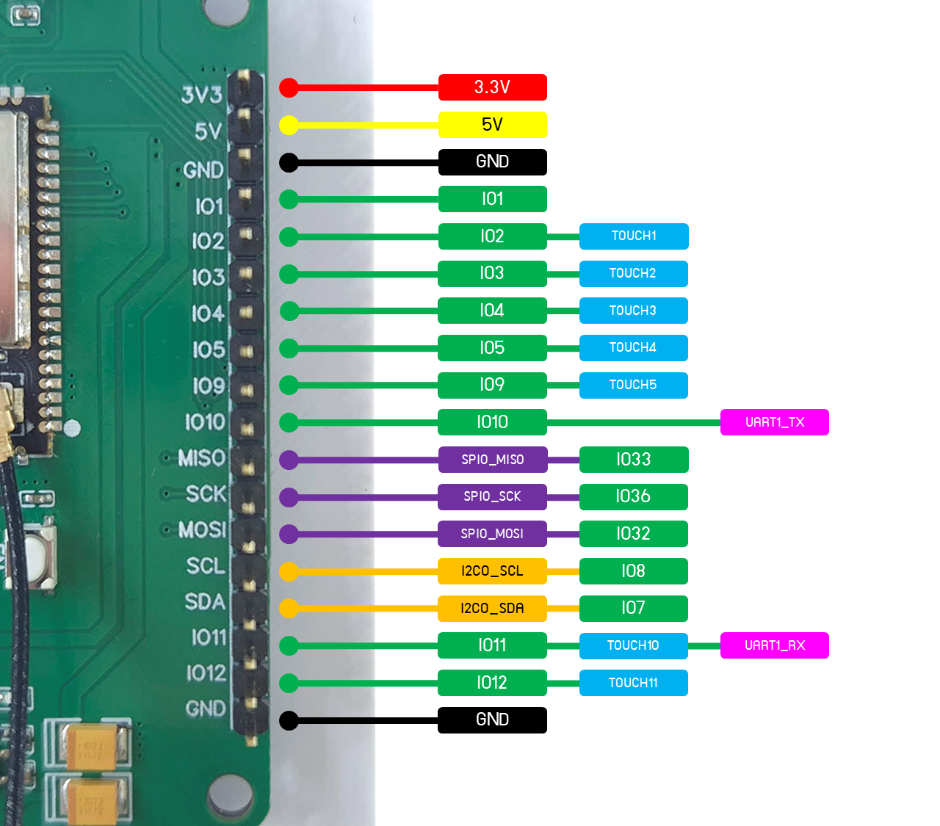
ขาต่ออุปกรณ์ภายนอก

Slide 6
วงจรภายใน
USB-C
วงจรอัพโหลด
ESP32-P4
หน้าจอ
D+
D-
IO49-53
IO26-31
IO44-48
IO43
IO41
IO40
IO39
IO24
IO25
Rx
Gx
Bx
PCLK
HSYNC
VSYNC
DE
SDA
SCL
TX
RX
EN
BOOT
RX0
TX0
EN
IO35
Upload
USB-C
USB_DP
USB_DM
OTG
DAC
ลำโพง
DIN
BCLK
WS
IO21
IO22
IO23
MicroSD Card socket
IO32
IO33
IO36
IO34
IO13
MOSI
MISO
SCK
CS
CD
3V3
LED Y
IO12
BTN A
Grove
IO11
IO8
IO7
SCL
SDA
3V3
GND
GND

Slide 7
ส่วนจัดการพลังงาน
Power In
5V
Step-down
ESP32-P4
7-30V
7-30V DC
5V
LCD
USB-C
3.3V
Step-down
5V
5V
3.3V
Backlight
(low drop)
Upload
MicroSD Card
USB-C
5V
DAC
OTG

Slide 8
เกี่ยวกับ ESP32-P4 + ESP32-C6
CPU: RISC-V, 32-bits, 360MHz, Dual-core
Flash: 8MB
RAM: 768 kB + 32 MB (PSRAM)
GPIO: 55 (programmable)
WiFi: 2.4G

Slide 9
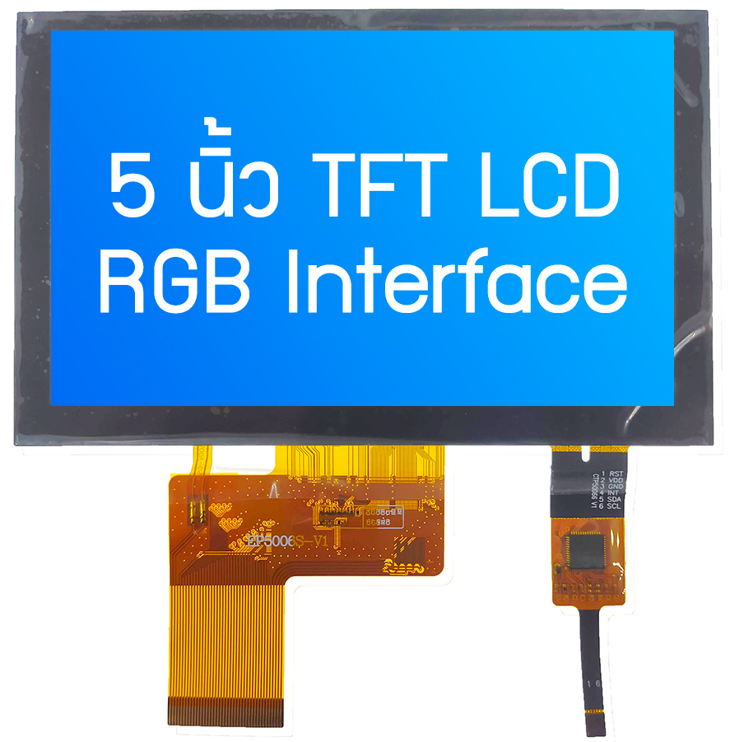
เกี่ยวกับหน้าจอ ST7796S
Size: 5”
Technology: TFT LCD IPS
Interface: RGB Interface
Color: 16-bits
Touch: Capacitive 2-points
Controller: ST7262, GT911

Slide 10
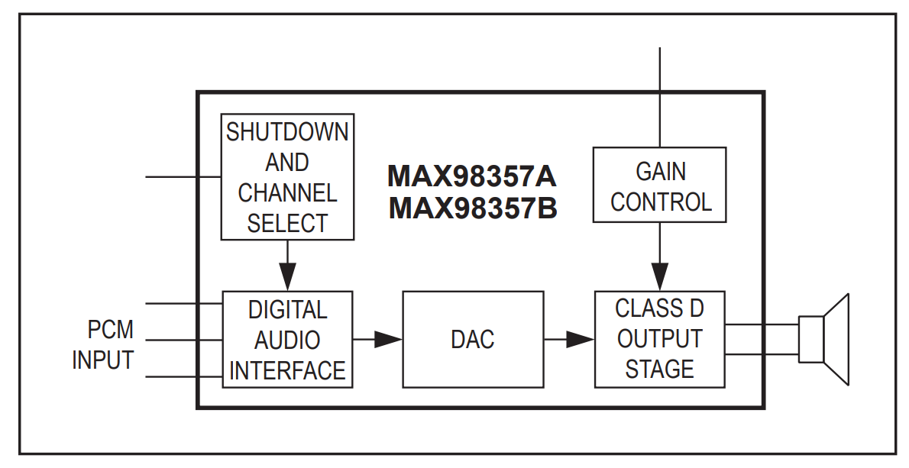
เกี่ยวกับ DAC (Digital to Analog Convertor)
Power: 3.2W at 4 ohm
Interface: I2S 16/24/32 bits
IC: MAX98357B

Slide 11
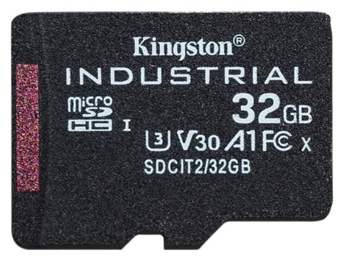
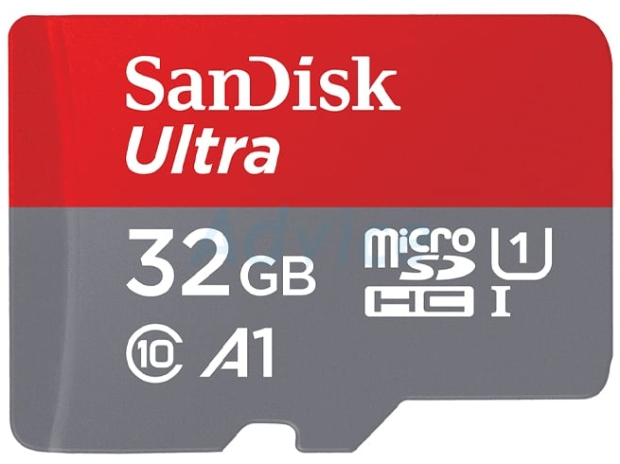
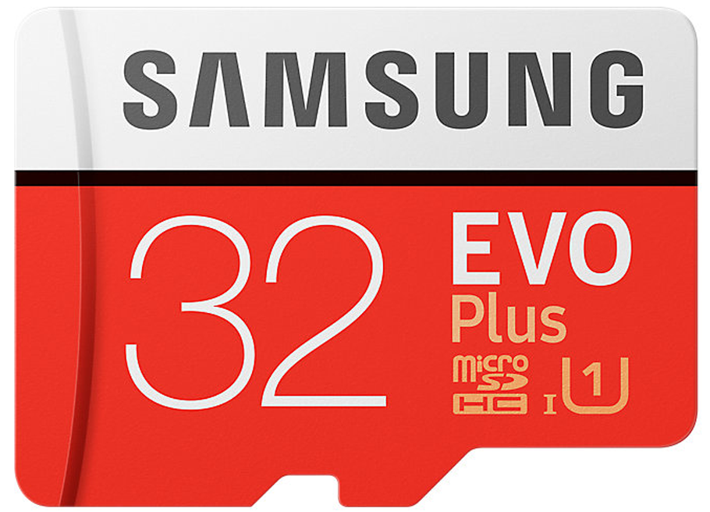
ช่องใส่ MicroSD Card
Interface: SPI Mode 0
CD pin: Yes

Slide 12
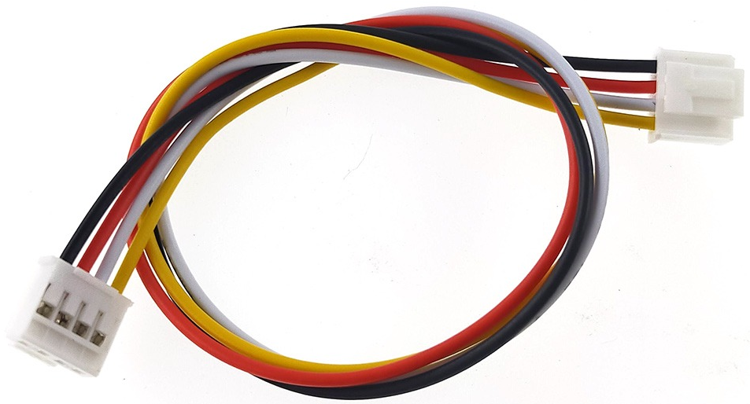
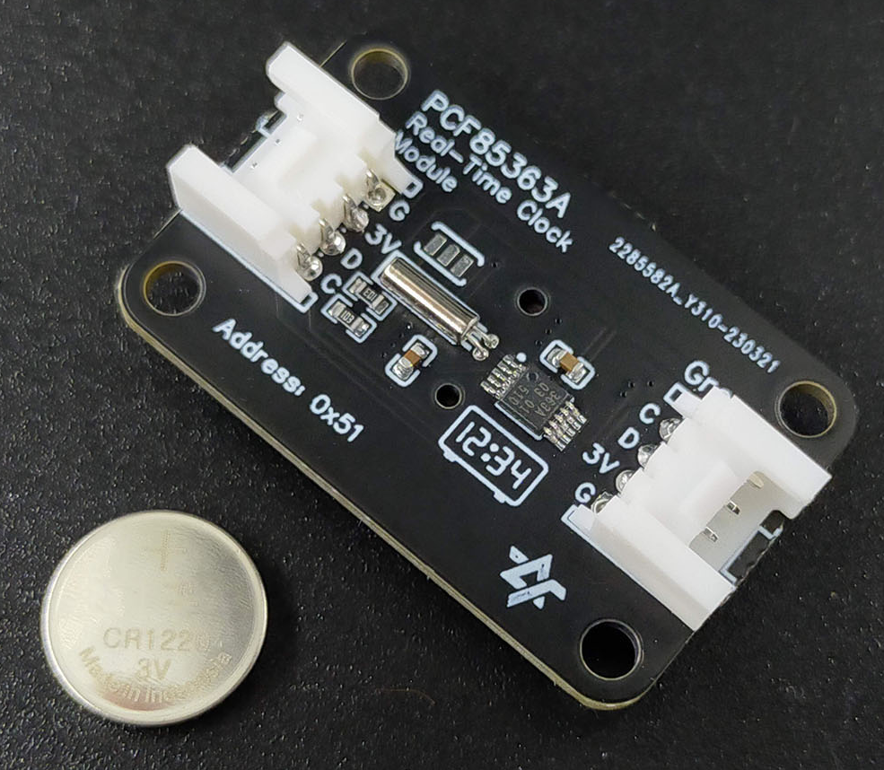
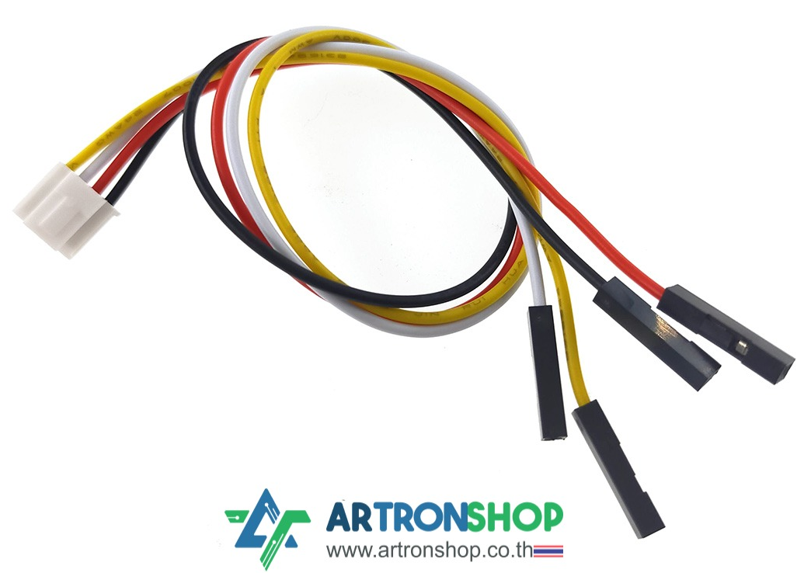
ช่อง Grove (I2C)

Slide 13
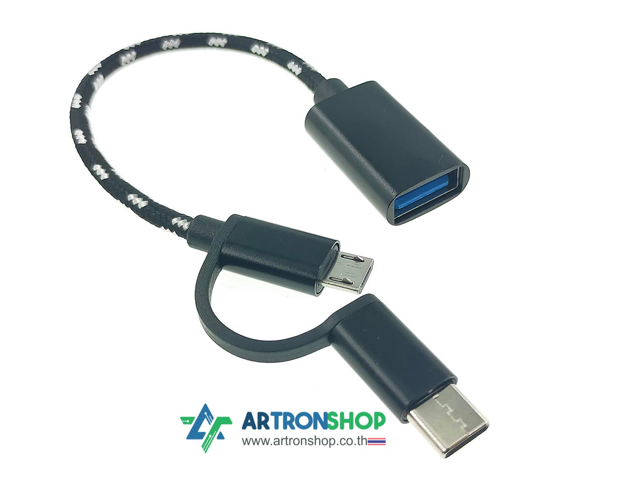
ช่อง USB-C
อัพโหลดโปรแกรม
ดีบัคค่าต่าง ๆ ผ่านคอมพิวเตอร์
ต่ออุปกรณ์ USB
รองรับเมาส์, คีย์บอร์ด, กล้องแฟลชไดร์ฟ, FTDI และรองรับอัพโหลดโปรแกรม

Slide 14
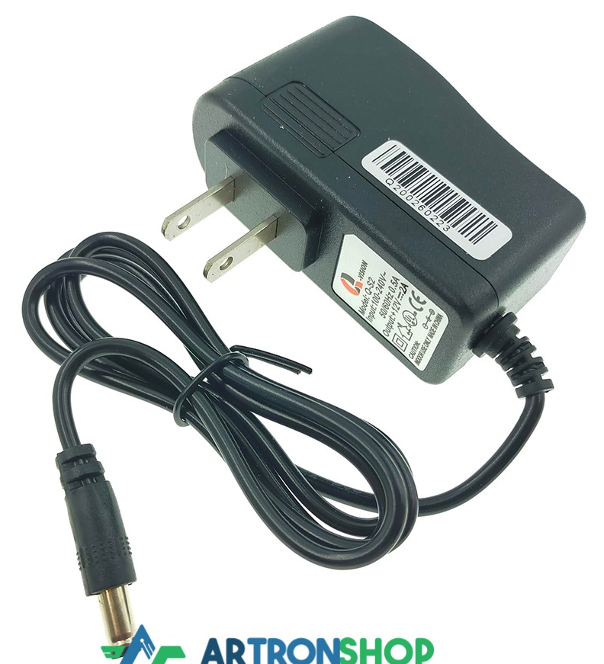
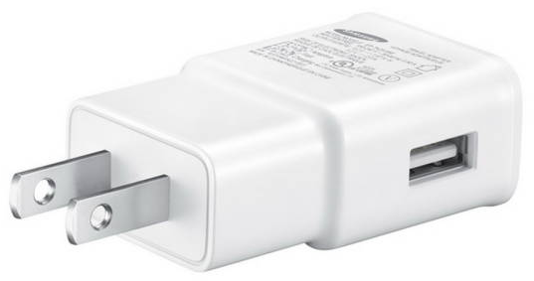
การจ่ายไฟเลี้ยง
5V DC
7-30V DC
7-30V DC

Slide 15
การติดตั้งลงกล่อง
ภายในกล่อง
หน้ากล่อง
ติดตั้งตัวดันขอบกล่องทั้ง 4 มุมของจอ

Slide 16


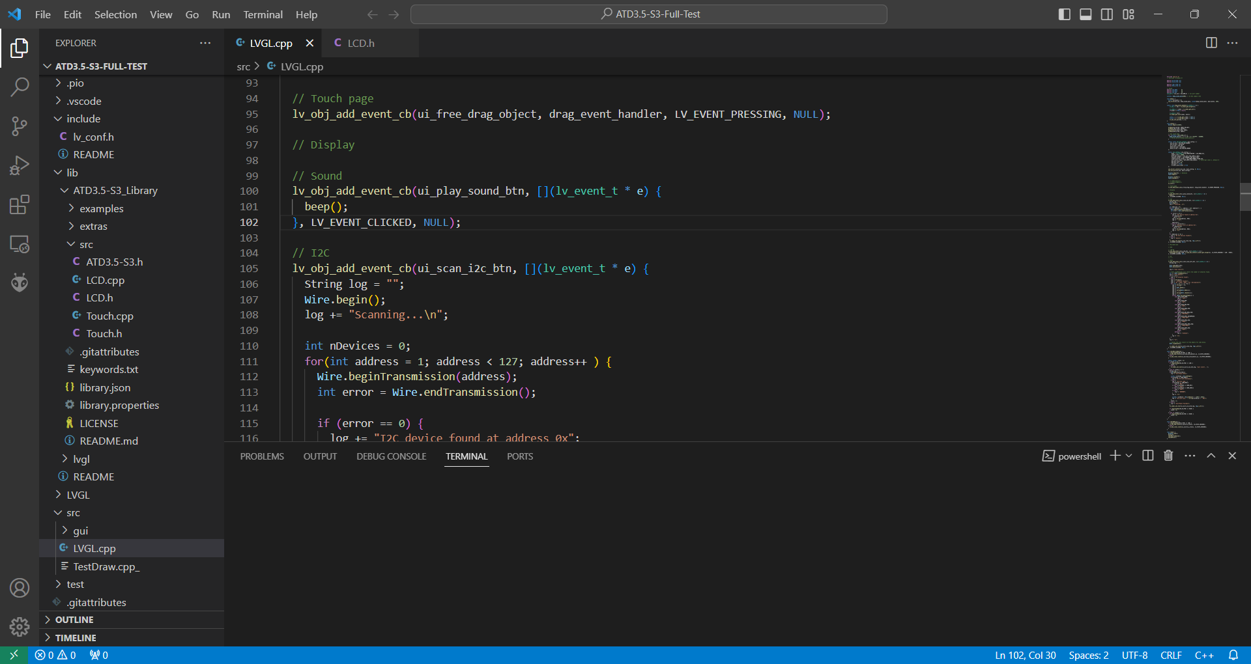
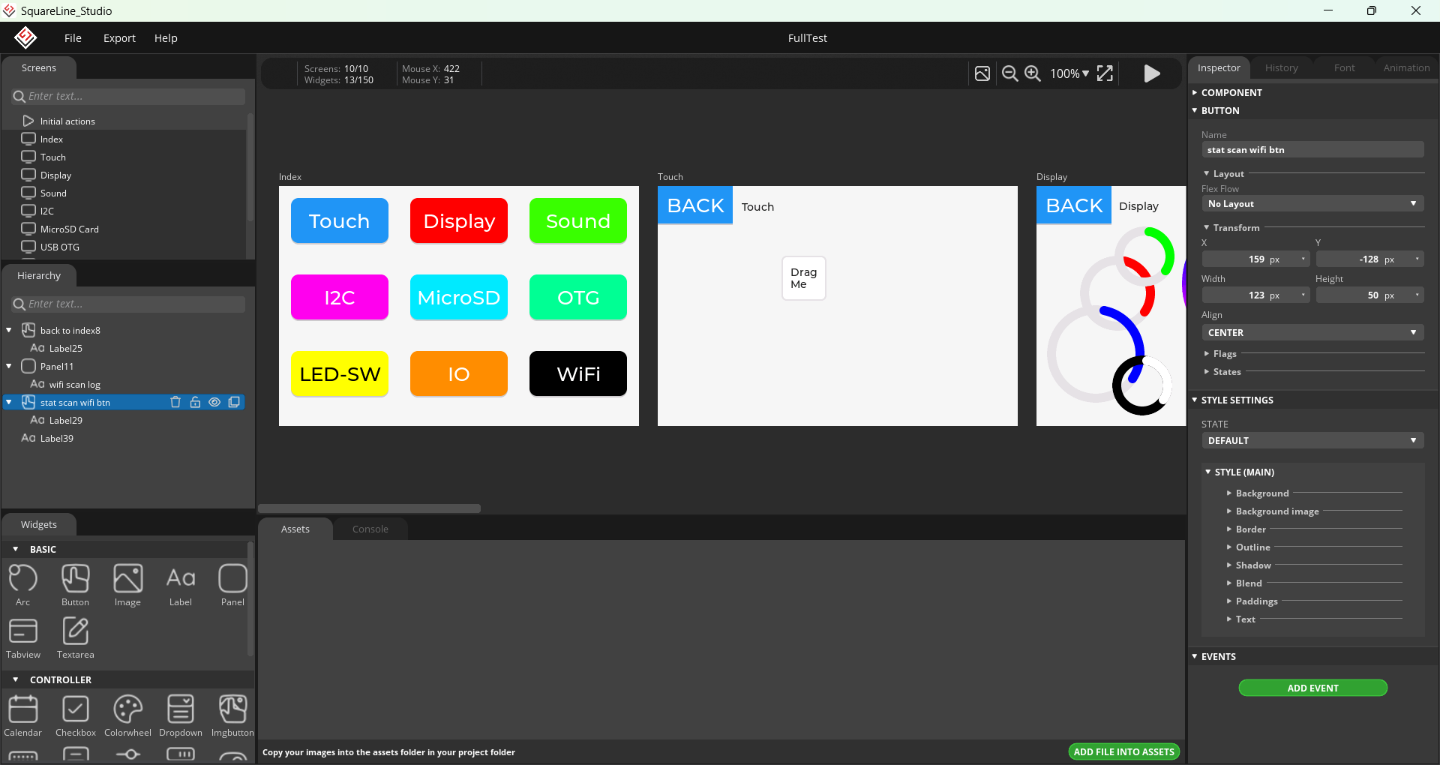
ชุดพัฒนาซอฟแวร์ (1/2)
ใช้ฟรี !
VS Code + PlatformIO
SquareLine Studio
- เขียนโค้ดด้วยภาษา C/C++ รูปแบบ Arduino
- มีไลบรารี่พร้อมใช้
- มีตัวอย่างโค้ดให้
- เริ่มโปรเจคใหม่ด้วย Template ที่เตรียมให้ ไม่ต้องตั้งค่าใด ๆ
- ลากวางปุ่ม ข้อความ และ Widget อื่น ๆ ได้เลย
- สิ่งที่เห็นในโปรแกรม เหมือนที่เห็นจริงใน ATD5-P4
- เริ่มโปรเจคใหม่ด้วย Template ที่เตรียมให้ ลดขั้นตอนตั้งค่า
- ใช้ฟรีได้ 10 หน้า 150 widget

Slide 17

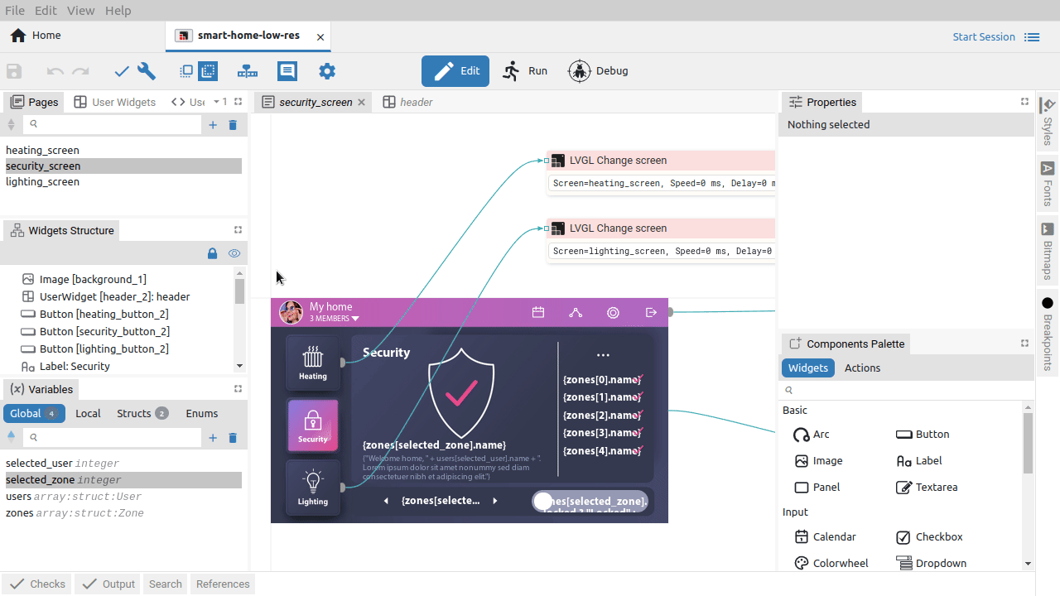
ชุดพัฒนาซอฟแวร์ (2/2)
EEZ Studio
- ลากวางปุ่ม ข้อความ และ Widget อื่น ๆ ได้เลย
- สิ่งที่เห็นในโปรแกรม เหมือนที่เห็นจริงบน ATD5-P4
- เริ่มโปรเจคใหม่ด้วย Template ที่เตรียมให้ ลดขั้นตอนตั้งค่า
- ใช้ฟรี ไม่มีเงื่อนไข

Slide 18



ติดตั้งโปรแกรมที่เกี่ยวข้อง
Visual Studio Code (VS Code)
  https://code.visualstudio.com/download
PlatformIO
  ใน VS Code กดติดตั้งส่วนเสริม (Extension) ชื่อ PlatformIO
SquareLine Studio – ลงทะเบียนใช้ License แบบ PERSONAL
  https://squareline.io/downloads

Slide 19
ทำไมต้องใช้ Template
Template เป็นชุดเริ่มต้นโปรเจคใหม่ของ ATD3.5-S3 โดยมีการเตรียมโค้ด ไลบรารี่ และตั้งค่าไฟล์โปรเจคของโปรแกรมต่าง ๆ ไว้ให้พร้อมใช้งานแล้ว ทำให้การเริ่มต้นโปรเจคทำได้ง่าย และเร็วมากยิ่งขึ้น
ไลบารี่ที่จัดเตรียมไว้ให้ (อัพเดท 10/10/69)
  ATD5-P4 Library V1.0.0
  LVGL V9.6.0
ไฟล์โปรเจค (อัพเดท 10/10/69)
  VS Code + PlatformIO
  SquareLine Studio V1.6.2

Slide 20
ขั้นตอนการใช้งาน Template (1)
ดาวน์โหลดไฟล์ ATD5-P4-Template-PIO.Vx.x.x.zip จาก GitHub แล้วแตกไฟล์ออกมา
  https://github.com/ArtronShop/ATD5-P4-Template-PIO/releases
กด Import โปรเจคใน SquareLine Studio Project/LED.stl เข้าโปรแกรม SquareLine Studio
ตั้งค่า export directory ไปที่โฟลเดอร์ src/gui
แก้ไขตำแหน่ง เพิ่มลบวัตถุต่าง ๆ ตามต้องการในโปรแกรม SquareLine Studio
กด export code

Slide 21
ขั้นตอนการใช้งาน Template (2)
เปิดโฟลเดอร์ Template ด้วยโปรแกรม VS Code
แก้ไขไฟล์ src/main.cpp โดยเพิ่มโค้ดส่วน event handle ตาม UI ที่สร้างไว้ในโปรแกรม SquareLine Studio
กดอัพโหลดโปรแกรมลงบอร์ด ATD3.5-S3 เพื่อดูผลลัพธ์

Slide 22





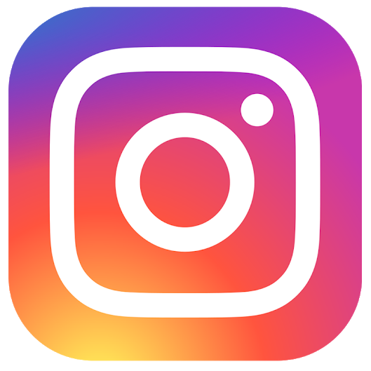
ติดต่อสอบถามเพิ่มเติม
www.ArtronShop.co.th
contact@atronshop.co.th
@artronshop
ArtronShop

